Slide 1
祖国必将完全统一 ——“为什么说祖国完全统一一定要实现，也一定能够实现”
宋亦寒 宋柏安 黄嘉麟 刘思哲 2025.12.29
Notes:
小组分工：PPT制作：宋亦寒、宋柏安；汇报演讲：黄嘉麟、刘思哲

Slide 2
目录
01 统一底气来源
02 相应立场
03 我国对统一所做出的努力
04 对我们而言

Slide 3
统一底气来源
从多方面展现祖国统一底气

Slide 4
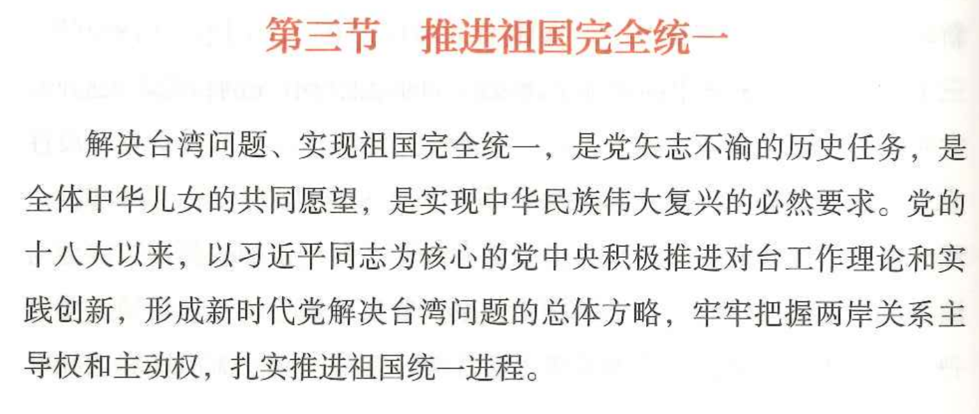
课本怎么说？

Slide 5
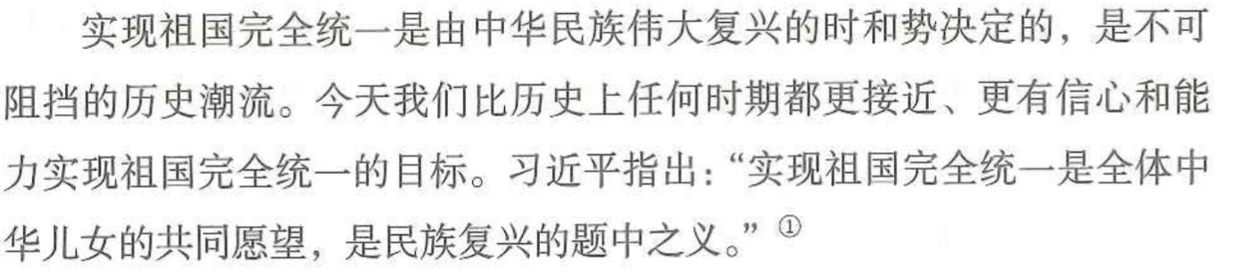

Slide 6

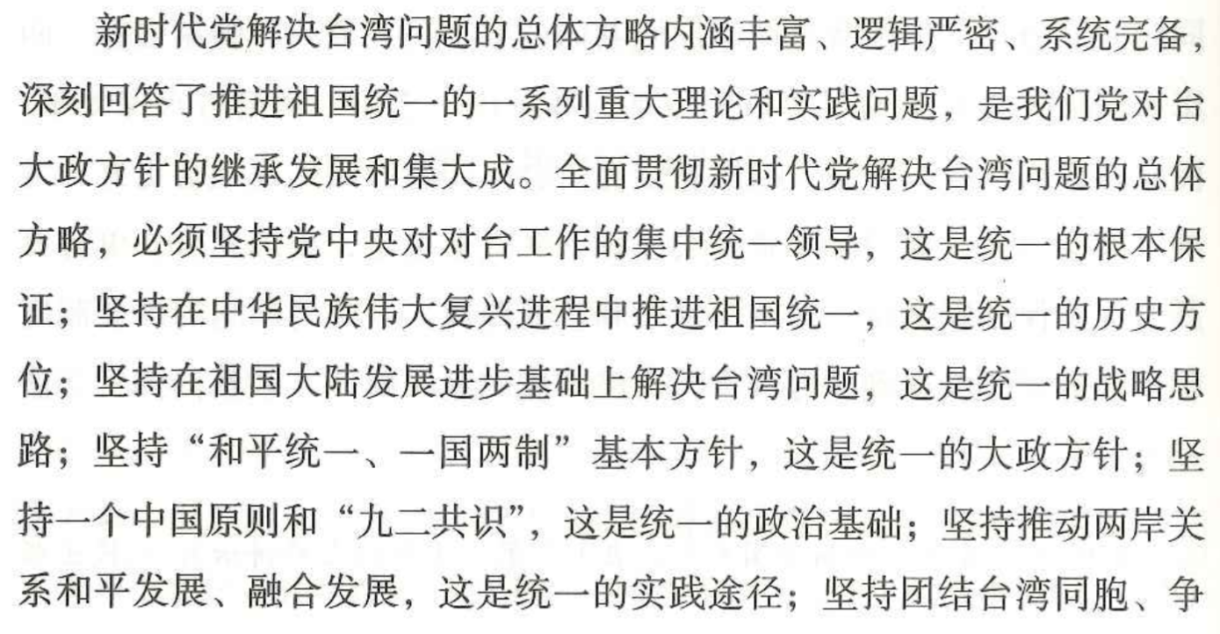
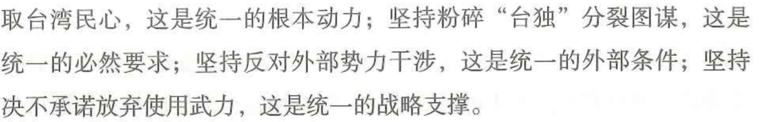

Slide 7

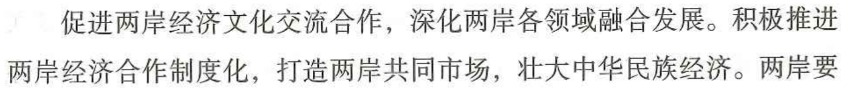

Slide 8
历史使命
中华民族自古以来就有着追求大一统的深厚历史文化基因，统一是国家的核心价值和民族精神的体现。中国五千多年的文明史中，虽然历经分合，但统一始终是历史的主流和大势所趋，每一次分裂时期都是短暂的，而最终的团聚与融合才是长久的常态。这种深深植根于民族记忆和文化认同中的“大一统”观念，决定了任何形式的分裂活动都注定无法获得长久的支持，也无法逆转历史发展的方向，因此，完成统一是中华民族历史进程中必须完成的使命。

Slide 9
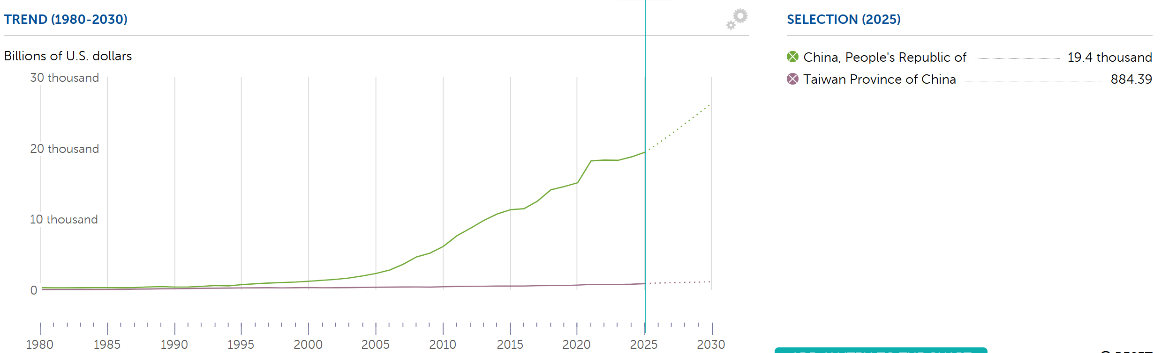
现实基础
祖国完全统一一定能够实现的底气，来源于新时代中国不断增强的综合国力和国际影响力。经过几十年快速发展，中国已成为世界第二大经济体，在经济总量、科技创新能力和国防建设方面取得了历史性成就。这种整体实力的巨大飞跃，构成了解决台湾问题的最坚实物质基础和战略保障，足以应对一切外部干涉和“台独”分裂企图。 （2025年GDP预测及1980-2030年总体趋势（含预测值），数据来源：国际货币基金组织）

Slide 10
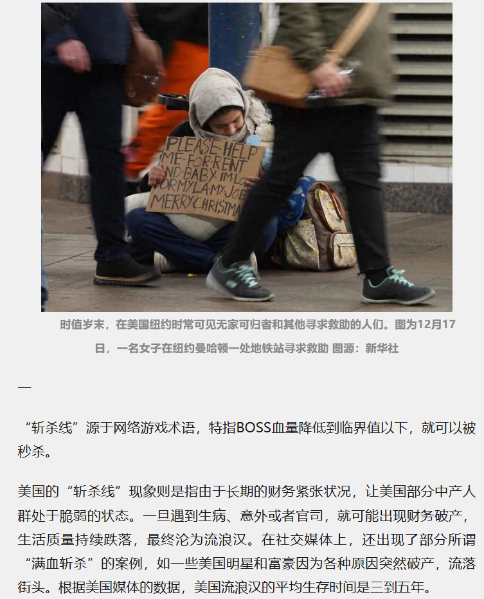

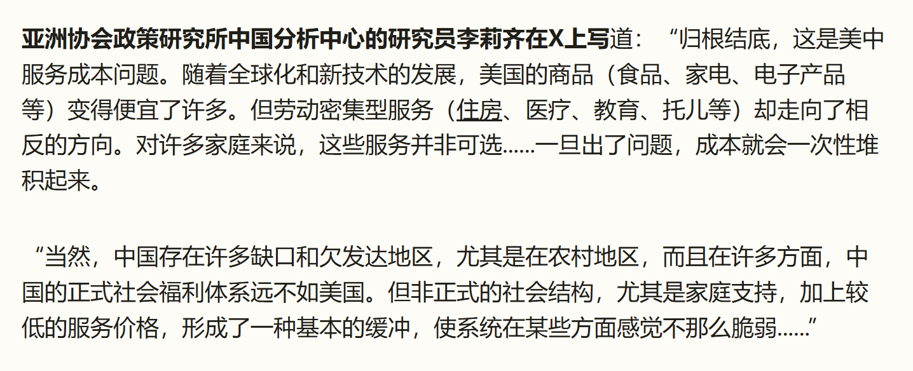
“斩杀线”?
——美《新闻周刊》

Slide 11
相应立场
外交部动态/路透社动态/卫报动态/日本/韩国/…

Slide 12
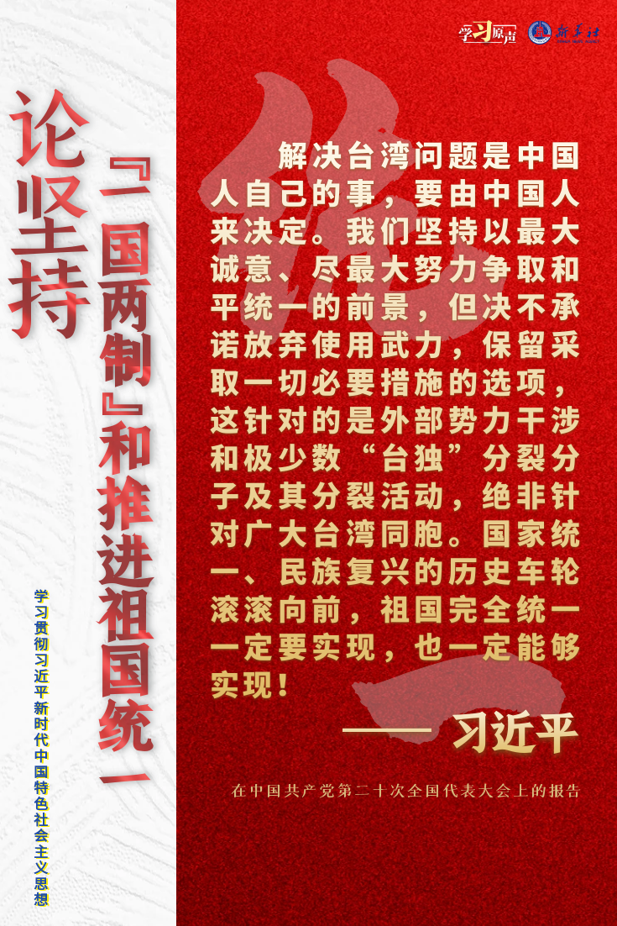
中共二十大

Slide 13
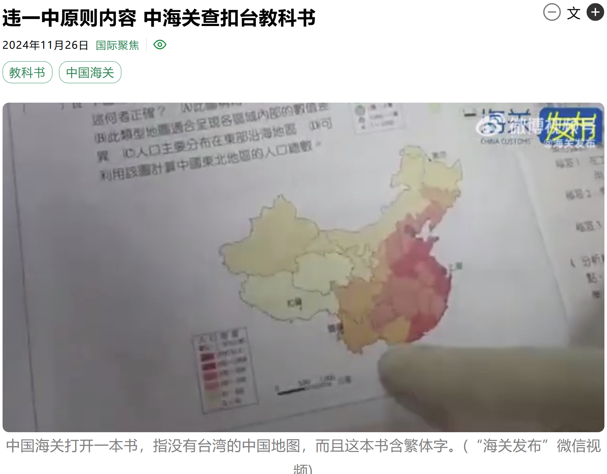
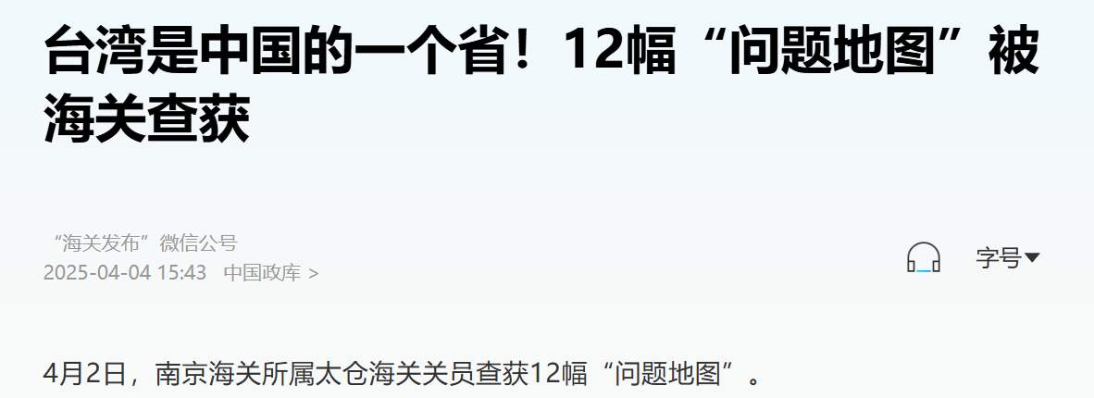
早些时间…

Slide 14
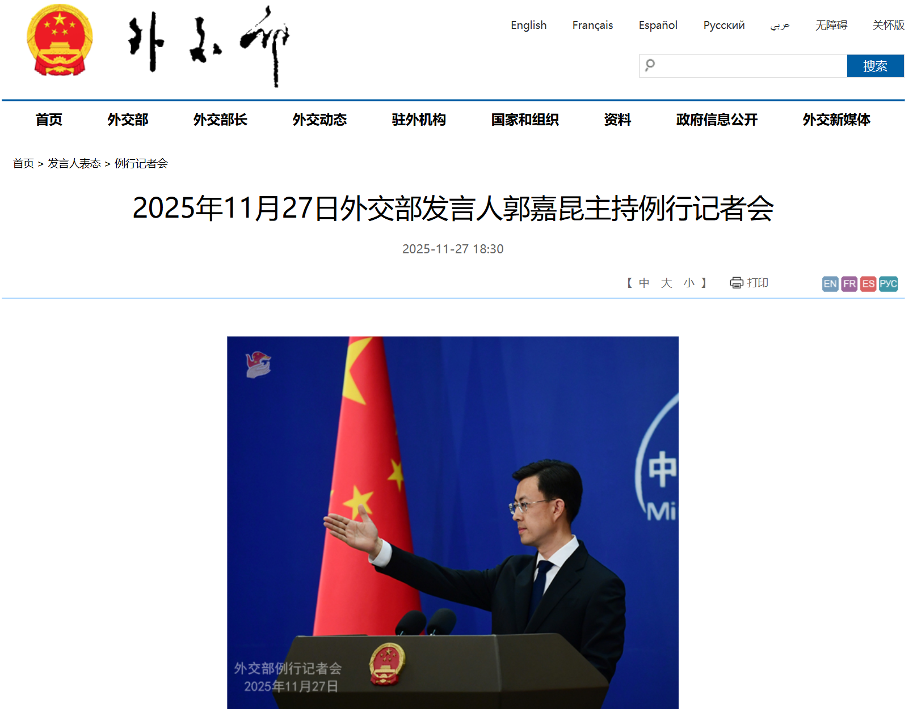
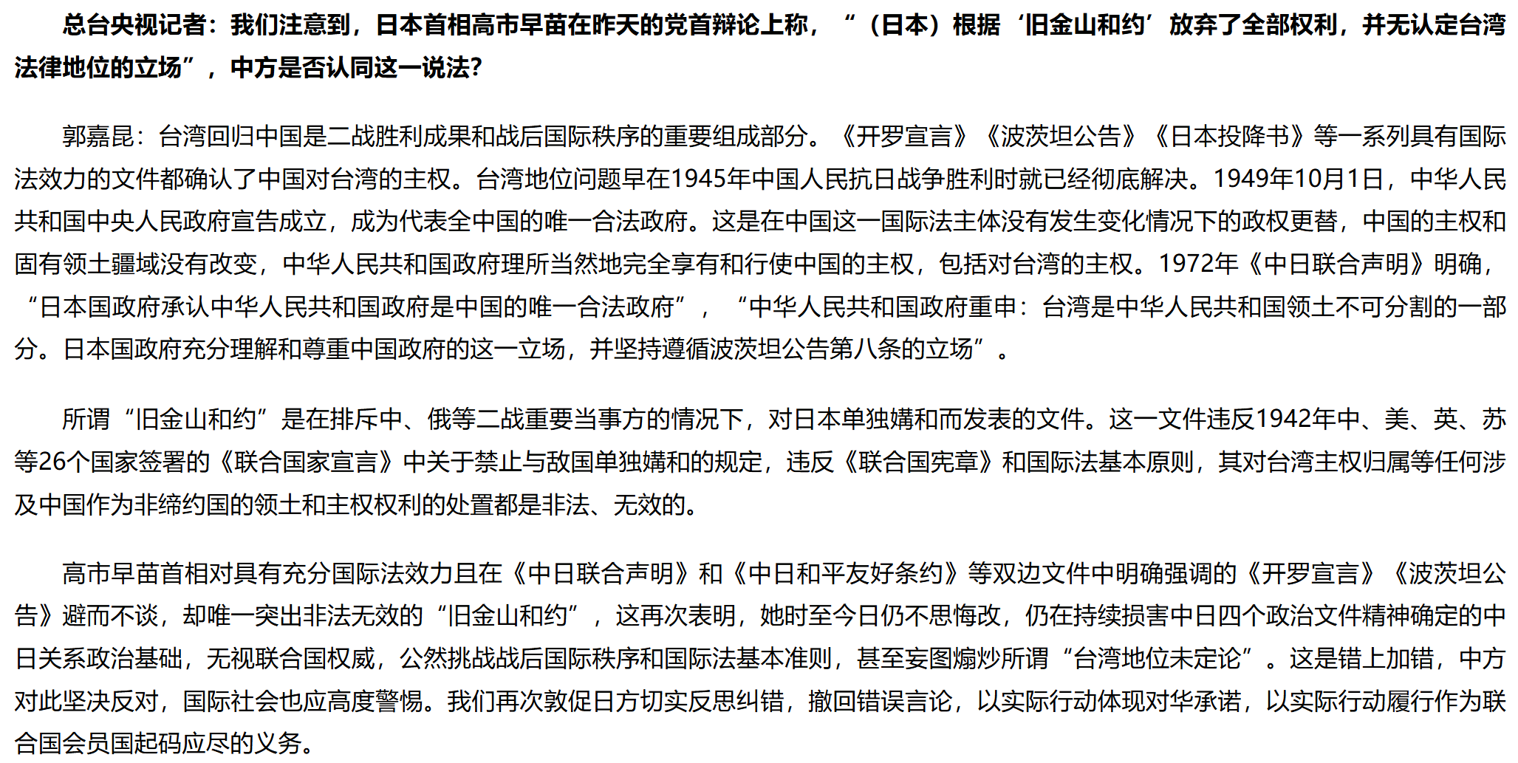

Slide 15
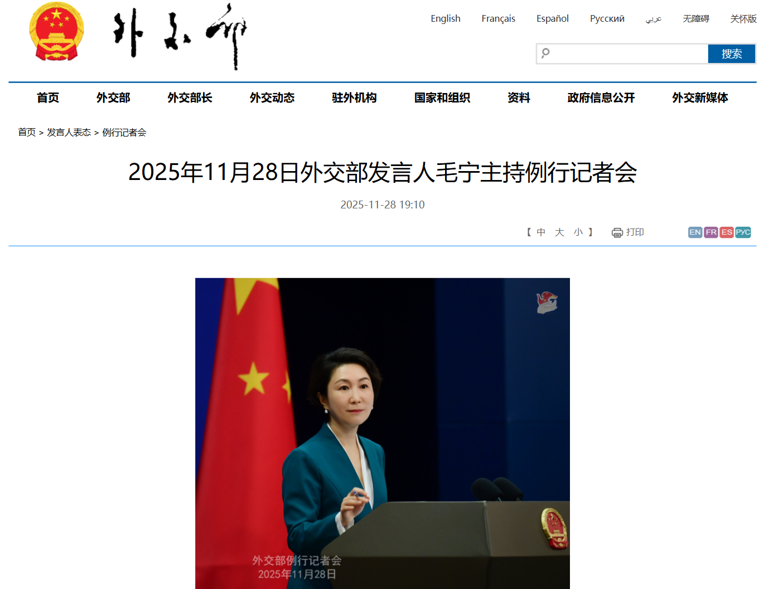
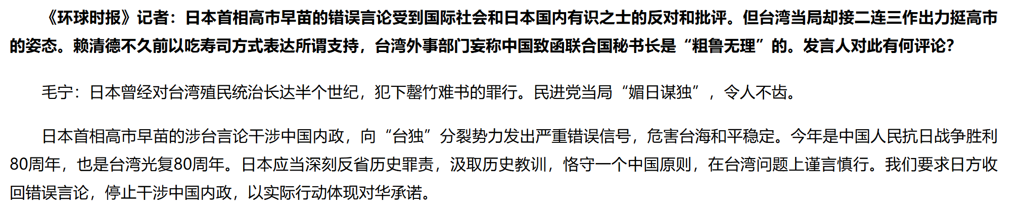

Slide 16
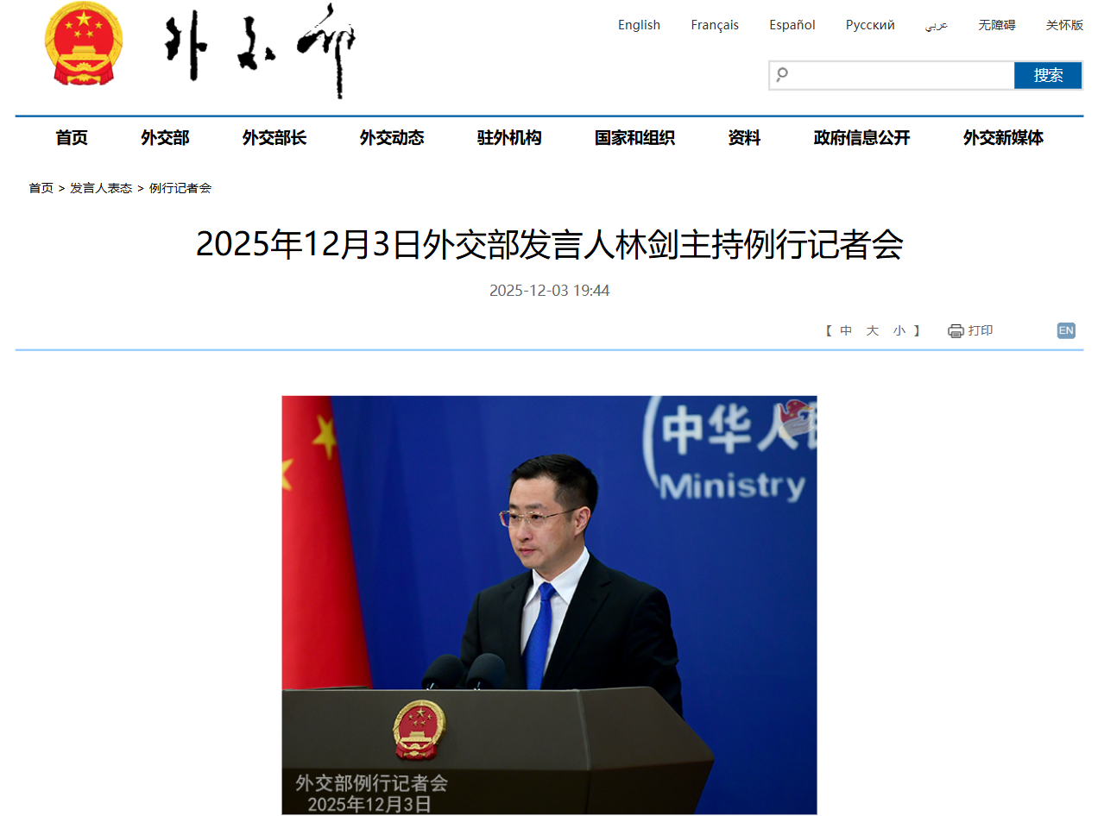
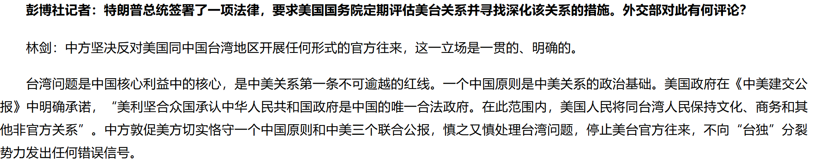

Slide 17
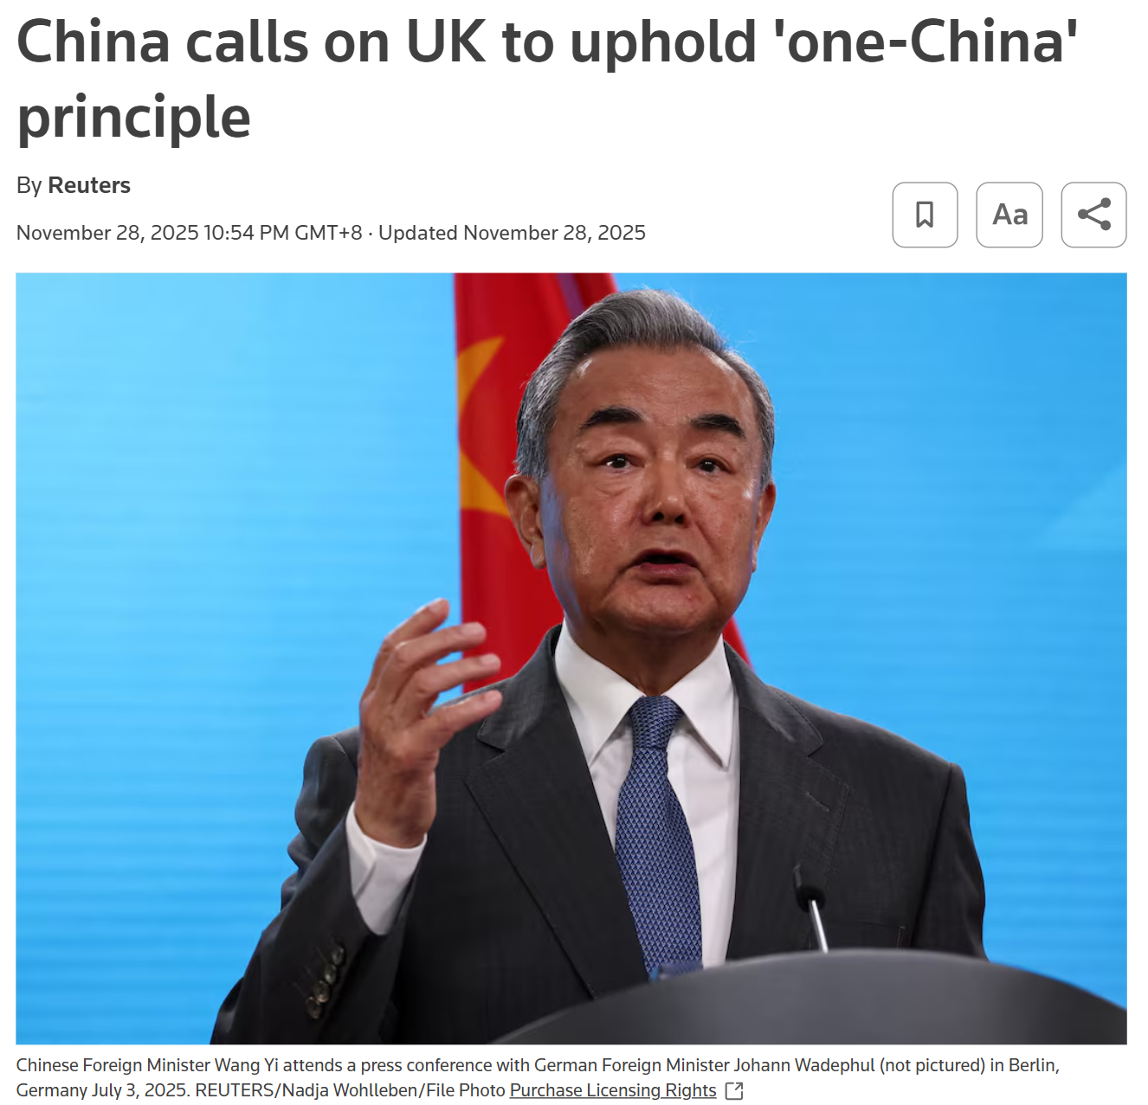
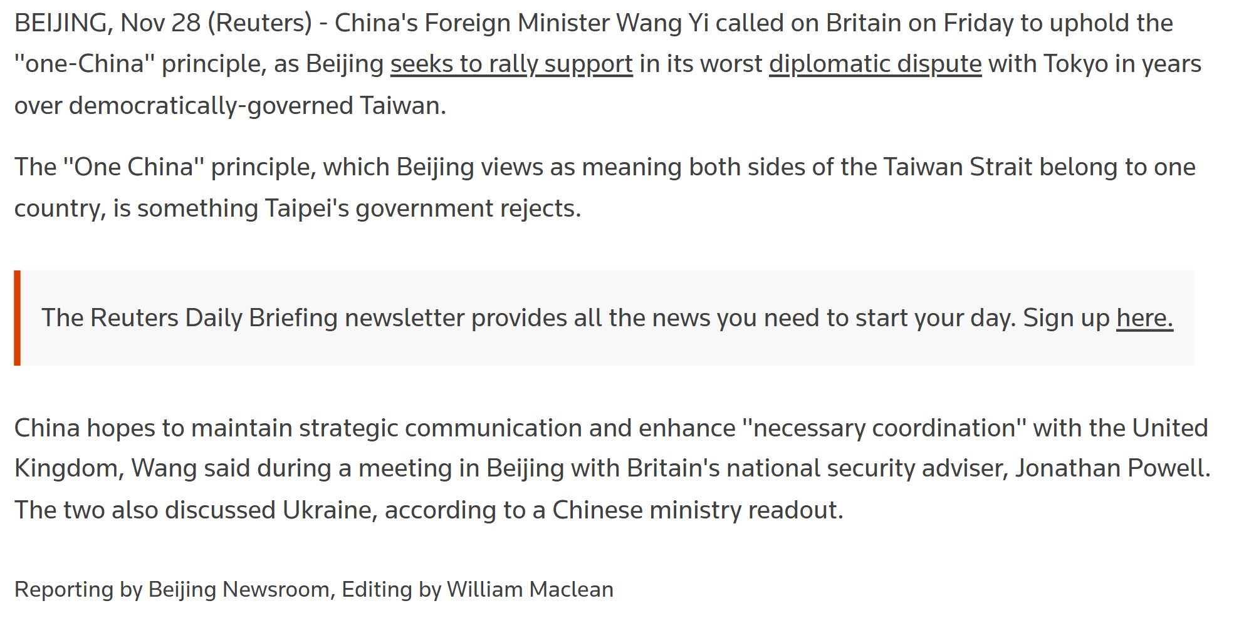
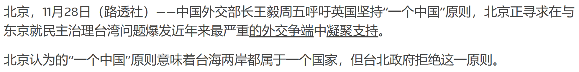
我国的一贯立场

Slide 18
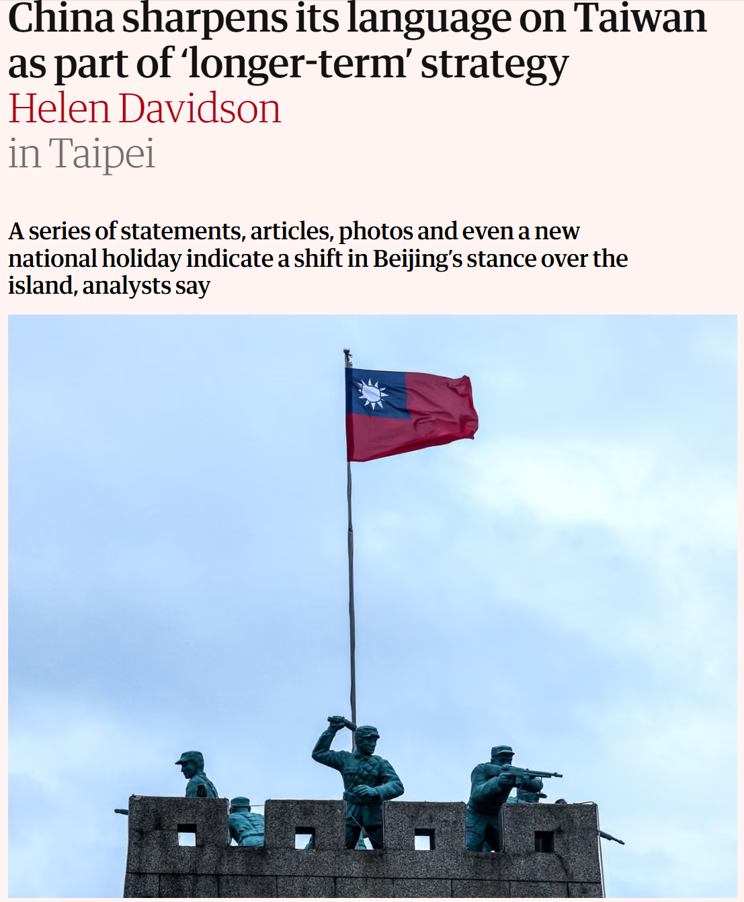
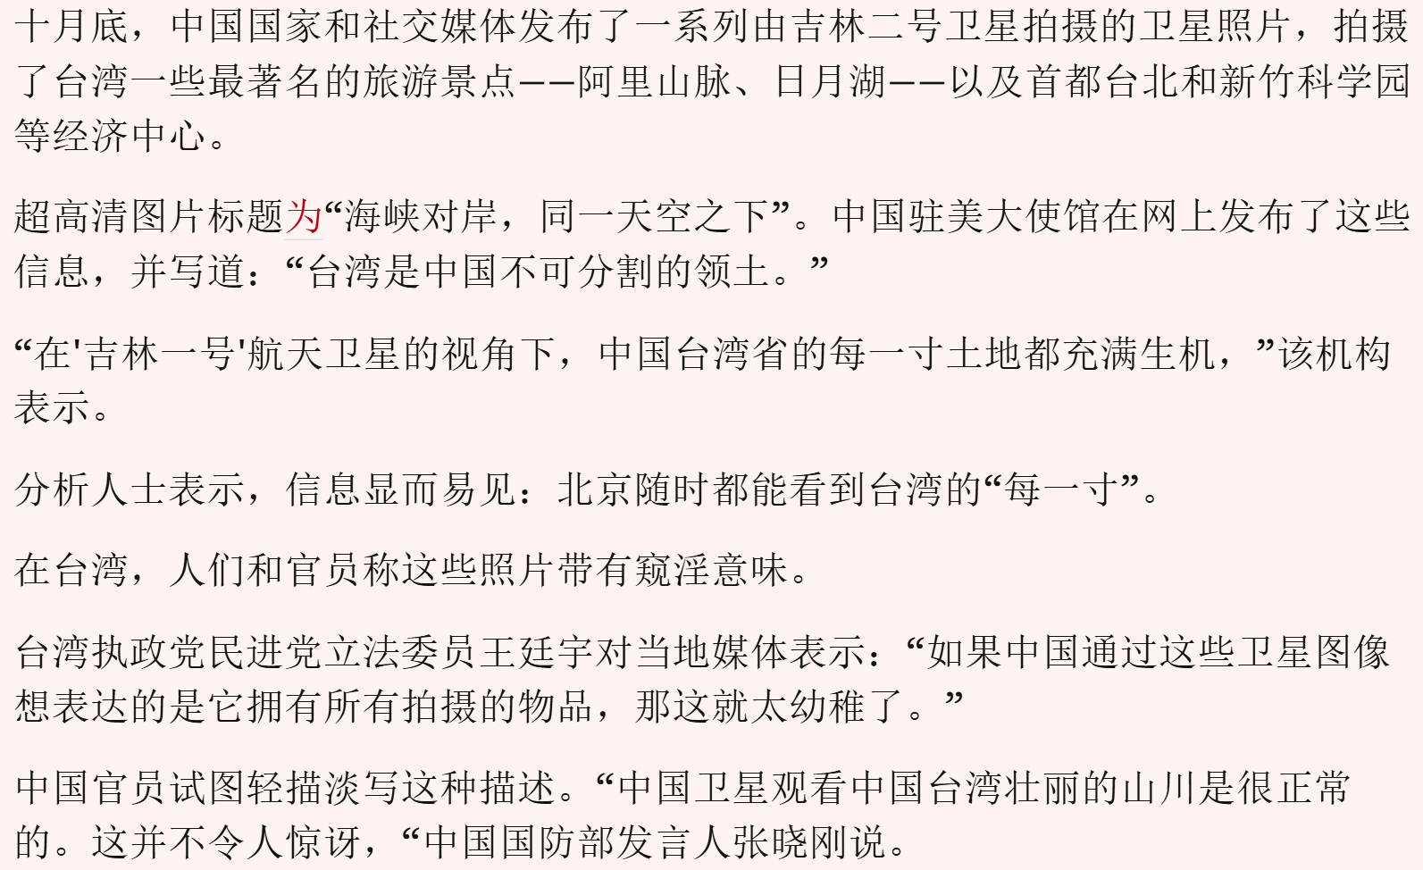
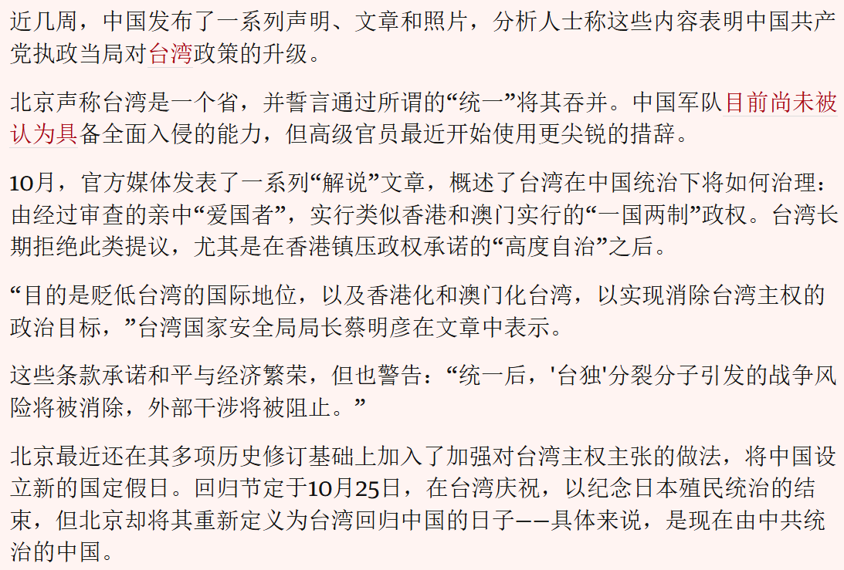

Slide 19
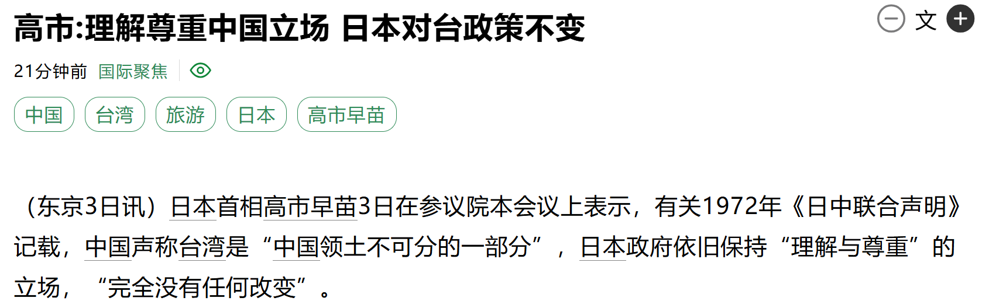
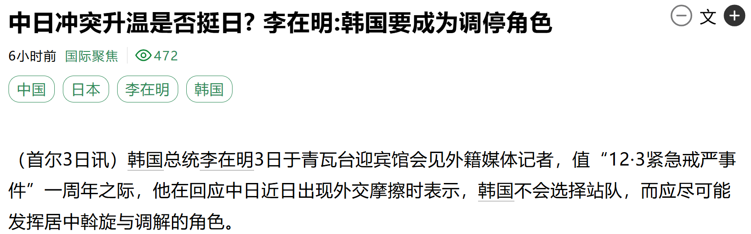

Slide 20
我国对统一所做出的努力
两岸人民几代人的共同努力

Slide 21
和平统一理念的提出
1955年4月，周恩来总理在万隆会议上代表中国政府首次公开提出：“中国人民解放台湾有两种可能的方式，即战争的方式和和平的方式，中国人民愿意在可能的条件下，争取用和平的方式解放台湾。”这一表态标志着中国共产党对台政策的重大调整。
1956年以后，中国进入了全面建设社会主义时期，需要一个和平安定的环境。当年元月，毛泽东在最高国务会议上讲：“只要现在爱国，国内国外一切可以团结的人都团结起来，不咎既往。”后又多次说：“国共已经合作了两次，我们还准备进行第三次合作。”
1960年代，周恩来将和平统一政策概括为“一纲四目”（一纲：台湾必须统一于中国；四目：除外交必须统一于中央外，台湾军政大权、人事安排等悉委于蒋介石；台湾的社会改革可以从缓；互约不派特务，不做破坏对方团结之举），成为后来“和平统一、一国两制”方针的重要思想基础。

Slide 22
两岸对和平统一的奔走 （尽量说一点初中历史书上没有的）
1975年春节前后，蒋介石秘密召见国民党元老陈立夫，委托其通过香港的秘密渠道向中共中央发出邀请，希望邀请毛泽东访问台湾，共同商讨和平统一事宜。
毛泽东收到邀请后十分高兴，但由于当时他和周恩来都重病在身，无法亲自赴台，于是决定派邓小平代表自己前往台湾访问，并指示要借此契机尽快实现两岸"三通"（通邮、通航、通商）。
为了配合这次秘密沟通，陈立夫在香港《新闻天地》杂志发表题为《假如我是毛泽东》的文章，公开呼吁毛泽东或周恩来到台湾访问，与蒋介石重开谈判之路，以造福国家和人民。
遗憾的是，就在邓小平准备启程前夕，蒋介石于1975年4月5日因病在台北去世，这次两岸高层秘密接触就此中断，成为历史的一大遗憾。
1979年元旦，全国人大常委会发表《告台湾同胞书》，郑重宣布了争取和平统一祖国的大政方针，提出"三通"（通邮、通航、通商）和"四流"（经济、科学、文化、体育交流）的主张。
1981年9月30日，叶剑英委员长发表谈话，进一步阐明关于台湾回归祖国、实现和平统一的方针政策（"叶九条"），提出国家统一后台湾可作为特别行政区，享有高度自治权。
此后，两岸民间关系逐渐恢复，并在2008年实现“三通”，两岸经贸联系不断深化。

Slide 23
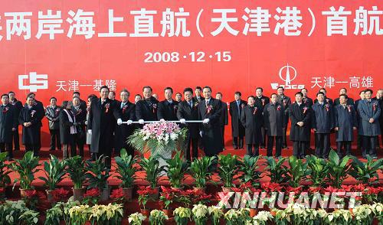

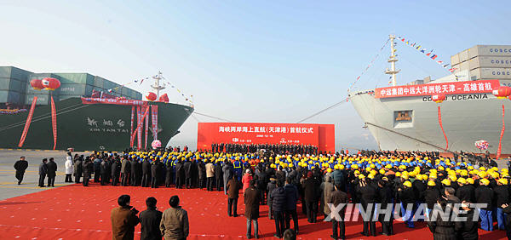
两岸“三通”

Slide 24
“和平统一、一国两制”方针的实践
“一国两制”方针的成功实践是和平统一理念的重要成就。1997年香港回归和1999年澳门回归，标志着“一国两制”构想从理论走向实践，为台湾问题的解决提供了成功范例。香港、澳门回归后保持长期繁荣稳定，充分证明“一国两制”具有强大生命力。
两岸“三通”全面实现。2008年12月15日，两岸实现全面直接双向“三通” （通邮、通航、通商），这是两岸关系发展史上的重要里程碑。17年来，两岸“三通”促进了两岸人流、物流、资金流，极大便利了两岸民众往来，为增进两岸同胞的共同利益发挥了重要作用。
经贸合作成果丰硕。2024年两岸贸易总额达2929.71亿美元，同比增长9.4%。2012年至2022年，台商投资大陆项目从8.8万个增至12.97万个，实际使用台资720亿美元，先后有65家台资企业在大陆资本市场上市融资。大陆长期是台湾最大出口市场、最大贸易顺差来源地和最大岛外投资目的地。
人员往来规模持续扩大。2024年两岸人员往来达440.5万人次，同比增长53.8%，其中台湾同胞来大陆402.3万人次，同比增长54.3%。1988年至2018年，两岸人员往来总计达1.34亿人次，其中台湾同胞来大陆总计达1.04亿人次。

Slide 25
对我们而言
统一意味着什么？

Slide 26
对我们而言
于我们而言，祖国统一不仅仅是地理版图的完整，更是国家治理体系与治理能力的现代化所必须达成的标志性成就，是中华民族伟大复兴进程的“临门一脚”。实现完全统一，将彻底消除长期的外部干涉隐患和内部对立风险，极大地释放国家发展的潜能，确保中国能够心无旁骛地投入到第二个百年奋斗目标的建设中去，为世界的和平与繁荣作出更大的贡献。因此，这不仅是历史必然，更是一个拥有坚定决心、强大实力和深厚民意基础的国家，对自身未来走向的自信宣告与必然实践。

Slide 27
我是大学生？
对大学生而言，机遇得以增多、流动空间得以扩大：
两岸壁垒消失后，就业与实习市场将显著扩大，高科技、金融、制造、文化等行业将形成更紧密的产业链，大学生将面对更多岗位与跨区域发展的可能；
教育资源互通会让两岸高校的交流、联合培养与学历互认更加顺畅，学生在升学、科研上的选择增多；
出行与文化交流成本大幅降低，从而学习、旅游与社会实践更加便利。

Slide 28
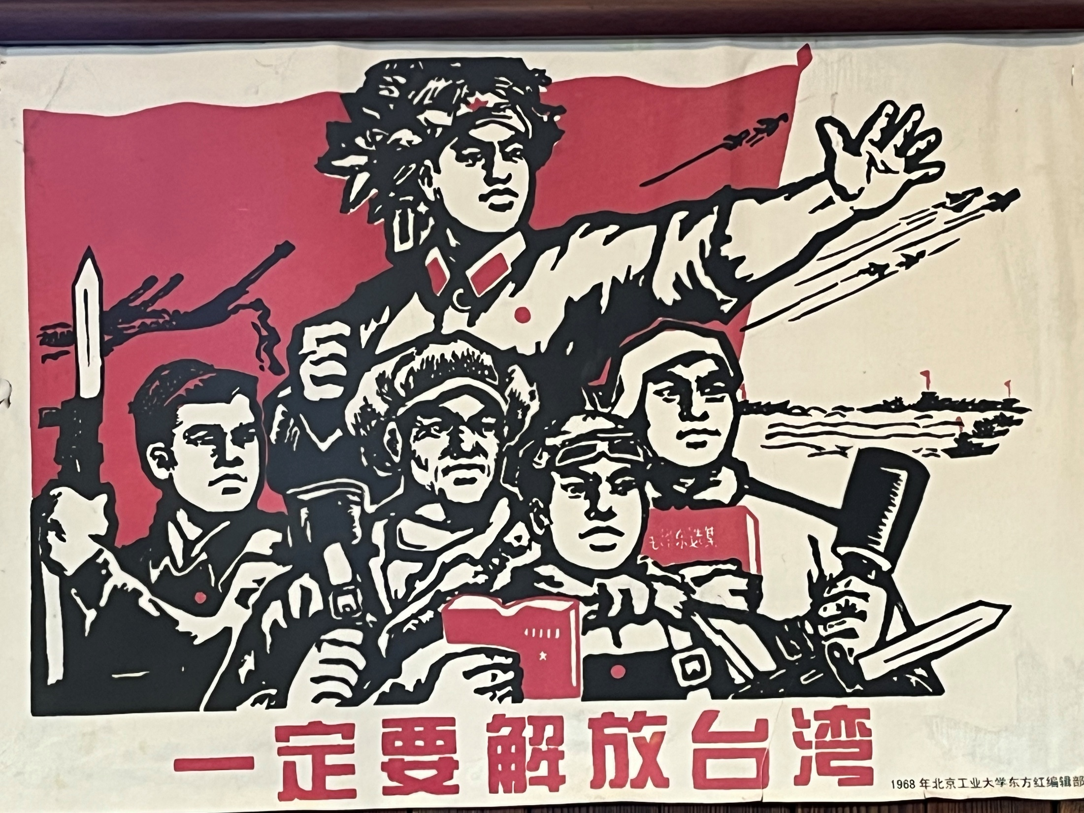

Slide 29
谢谢观看

